Slide 1

线性空间概念
方法一：加法封闭，数乘封闭，
然后检查8个条件
方法二：找一个更大的线性空间包含
然后检查加法封闭，数乘封闭
注意数域取复数域和实数域对线性空间产生的影响
第<number>页

Slide 2
线性变换概念
一个映射、两个保持
准确写出线性变换在一组基下的矩阵
第1页

Slide 3
内积概念
一个映射、三个性质
度量矩阵和内积
第<number>页

Slide 4
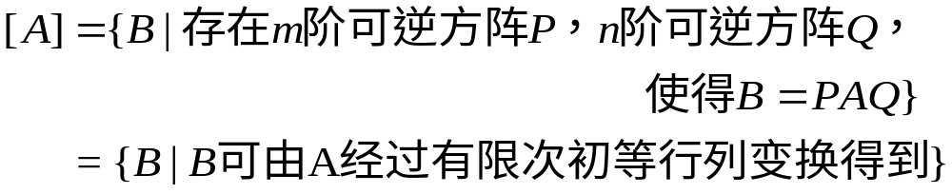
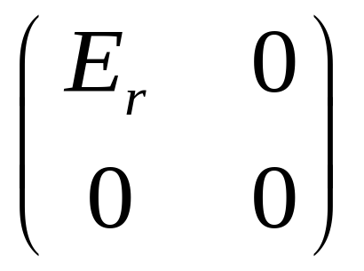
所有m行n列矩阵分类
给定m行n列矩阵A
相抵标准形
秩r
第<number>页

Slide 5
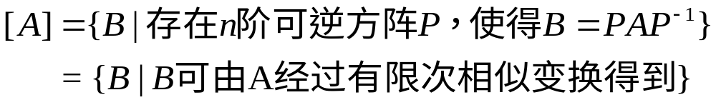
所有n阶方阵分类 线性变换
给定n阶方阵A
Jordan标准形
秩，特征多项式，特征值，行列式，迹，最小多项式，线性变换
第<number>页

Slide 6
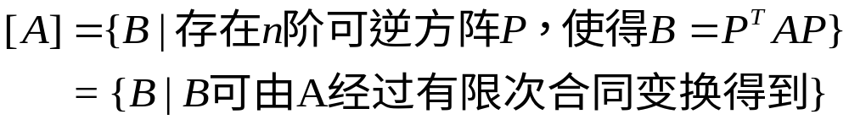
所有n阶对称实方阵分类 二次型
给定n阶对称实方阵A
合同标准形
秩，正惯性指数，负惯性指数，定性, 标准型中正系数个数，标准型中负系数个数，标准型中非零系数个数
第<number>页

